Slide 1
Nova Doença
Eduardo Barbosa Barros 7557456
Guilherme Venâncio Borba 7556931
Gustavo Henrique Moreno 7556945
Ivan Krunoslav Suto 7557251

Slide 2
Descrição do Problema
Convivemos em nosso dia a dia com diversos tipos de doenças. E percebemos que o modo que elas se espalham é muito interessante de se estudar. Para analisarmos tal problema implementamos esse modelo.

Slide 3
Descrição do Modelo
Este programa simula os impactos de uma doença desconhecida, transmitida pelo contato direto, que atinge um grupo de pessoas pela primeira vez

Slide 4
Descrição do Modelo
O objetivo do programa é mostrar como uma doença pode se comportar após uma epidemia, uma mutação ou como uma simples doença pode se alastrar na sociedade

Slide 5
Diversidade
Todas as variáveis são randômicas, cada agente apresenta suas próprias características, como cada pessoa da vida real é deferente uma da outra. Existem algumas características implementadas como: Vida e Condição, as quais podem mudar de acordo com o decorrer do programa.

Slide 6
Conectividade
A doença é transmitida entre os agentes através do contato direto entre um indivíduo doente e um não doente, assim como na vida real
Os agentes podem “andar” livremente pelo “mundo”, podendo se relacionar com qualquer outro agente no modelo

Slide 7
Interação
Os agentes percorrem o modelo livremente podendo encostar em outros agentes, isto ocorre durante todo o programa

Slide 8
Aprendizado
Agentes tendem a se desviar de Doentes e de acordo com o status da pessoa , Doente/Não Doente, outras pessoas podem/ou não evitar contato com elas

Slide 9
Emergência
Após um tempo de interação entre as pessoas espera-se que a maior parte destas se tornem imunes, e isso foi confirmado no modelo, com a maioria dos agentes ficando imunes.

Slide 10
Transição de Fases

Slide 11
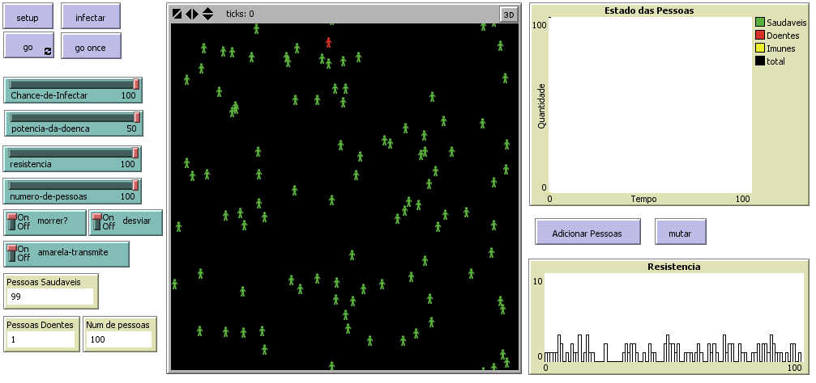
Variáveis Máximas e Sliders On
Máxima Chance de Infecção
Máxima Potencia da Doença
Máxima Resistência
Morrer: Ligado
Desviar: Ligado
Transmissão por Imunes: Ligado
Antes

Slide 12
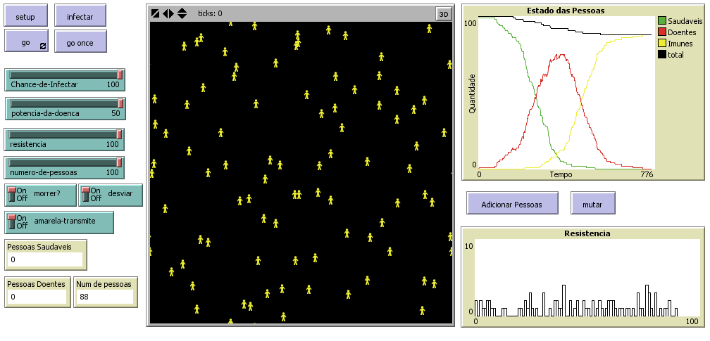
Variáveis Máximas e Sliders On
Máxima Chance de Infecção
Máxima Potencia da Doença
Máxima Resistência
Morrer: Ligado
Desviar: Ligado
Transmissão por Imunes: Ligado
Depois

Slide 13
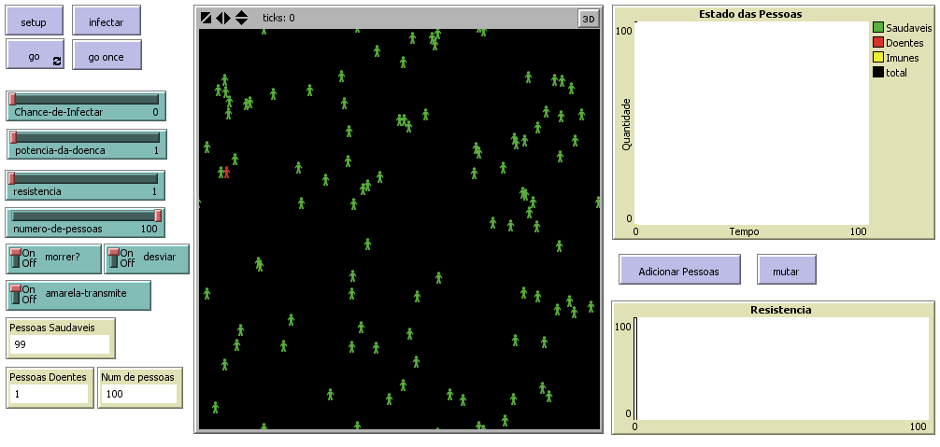
Variáveis Mínimas e Sliders On
Mínima Chance de Infecção
Mínima Potencia da Doença
Mínima Resistência
Morrer: Ligado
Desviar: Ligado
Transmissão por Imunes: Ligado
Antes

Slide 14
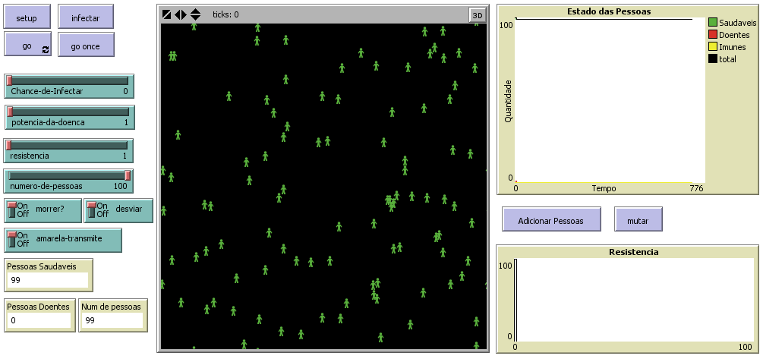
Variáveis Mínimas e Sliders On
Mínima Chance de Infecção
Mínima Potencia da Doença
Mínima Resistência
Morrer: Ligado
Desviar: Ligado
Transmissão por Imunes: Ligado
Depois

Slide 15
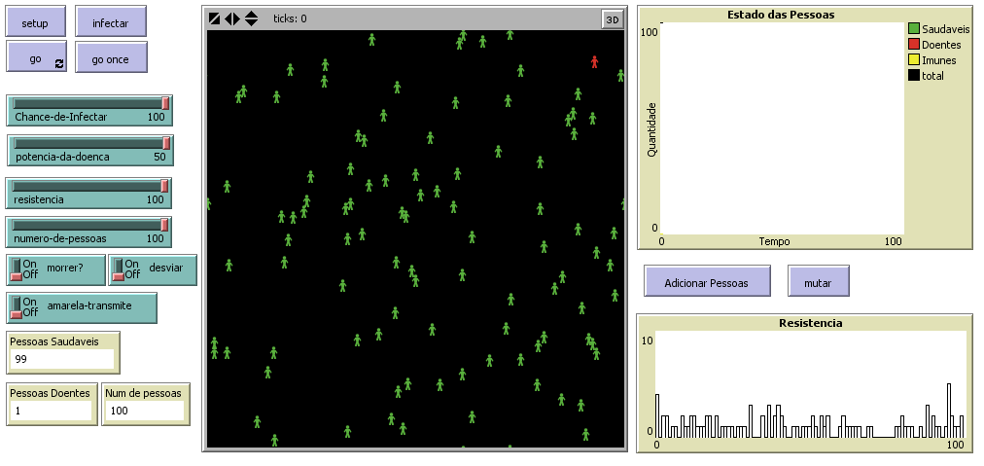
Variáveis Máximas e Sliders Off
Máxima Chance de Infecção
Máxima Potencia da Doença
Máxima Resistência
Morrer: Desligado
Desviar: Desligado
Transmissão por Imunes: Desligado
Antes

Slide 16
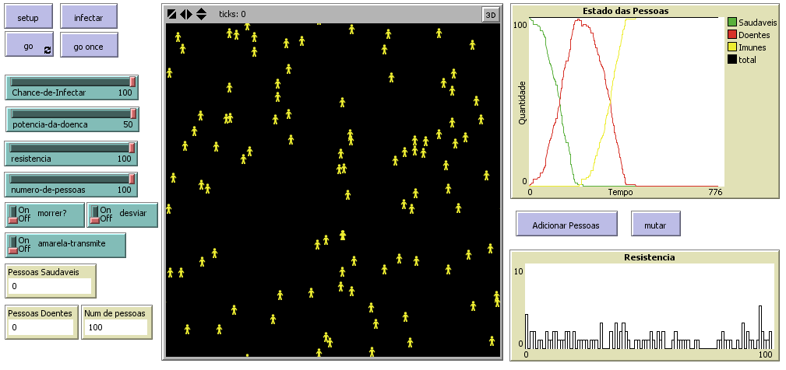
Variáveis Máximas e Sliders Off
Máxima Chance de Infecção
Máxima Potencia da Doença
Máxima Resistência
Morrer: Desligado
Desviar: Desligado
Transmissão por Imunes: Desligado
Depois

Slide 17
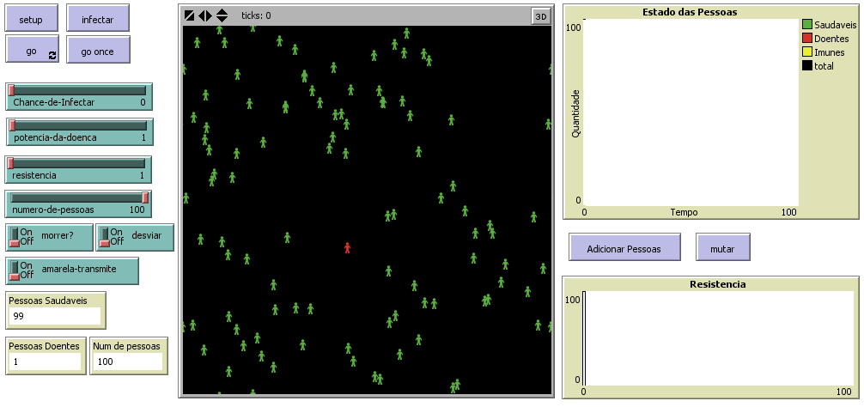
Variáveis Mínimas e Sliders Off
Mínima Chance de Infecção
Mínima Potencia da Doença
Mínima Resistência
Morrer: Desligado
Desviar: Desligado
Transmissão por Imunes: Desligado
Antes

Slide 18

Variáveis Mínimas e Sliders Off
Mínima Chance de Infecção
Mínima Potencia da Doença
Mínima Resistência
Morrer: Desligado
Desviar: Desligado
Transmissão por Imunes: Desligado
Depois

Slide 19
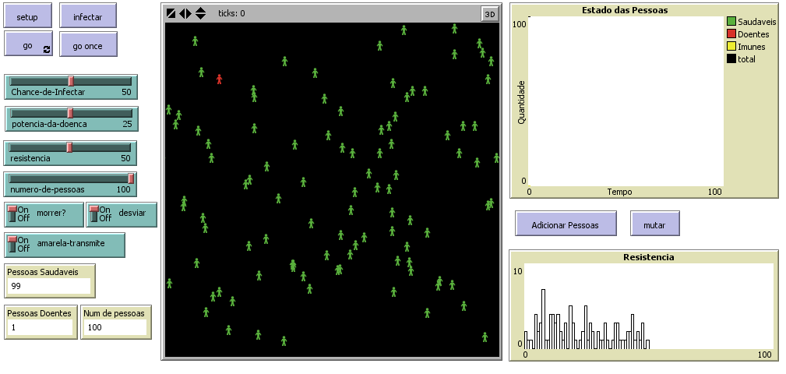
Situação Mais Próxima da Real
Metade de Chance de Infecção
Metade de Potencia da Doença
Metade de Resistência
Morrer: Ligado
Desviar: Ligado
Transmissão por Imunes: Ligado
Antes

Slide 20

Situação Mais Próxima da Real
Metade de Chance de Infecção
Metade de Potencia da Doença
Metade de Resistência
Morrer: Ligado
Desviar: Ligado
Transmissão por Imunes: Ligado
Depois

